Slide 1
SUNCITY HOTEL & BEACH CLUB
2023 YILI
MAVİ BAYRAK
ÇEVRE EĞİTİM VE BİLİNÇLENDİRME
ETKİNLİKLERİ DOSYASI

Slide 2
EK-1
2023 YILINDA GERÇEKLEŞTİRİLEN ÇEVRE EĞİTİM ETKİNLİKLERİ
 | Etkinliğin adı | Tarih | Yapılan eğitim etkinliği ile ilgili kısa öz değerlendirme (etkinliğe katılım nasıldı, katılımcıların görüşleri neler oldu, Etkinlik faydalı oldu diyebilir misiniz gibi)
1 | Çevre haftası etkinliklerine katılım | 05/06//2023 | Çevre haftası etkinlikleri kapsamında yapılan etkinliklere katılım sağlanarak destek olunmuştur.
2 | Çevre temizliği etkinliği | 26/07/2023 | Otel ve plaj çalışanlarının katılımıyla gerçekleştirilen etkinlikte; çevre bilincinin geliştirilmesi, seçilen bölgenin çöplerden arındırılması ve topluma örnek davranış teşkil edilmesi yönlerinden etki ve fayda sağlanmıştır.
3 | Çevre ve atık yönetimi eğitimi | 02/08/2023 | Çevre danışmanlık firması tarafından verilen eğitimde; plaj ve otel personelleri çevre bilinci ve atık yönetimi konularında bilgilendirilmiştir. Personelde çevre bilinci oluşturulması açısından faydalı bir eğitim oldu.
4 | Mini club geri dönüşüm etkinliği | 16/08/2023 | Mini club’deki çocuklar ile birlikte; ambalaj atıklarından çeşitli oyuncak ve eşyaların yapıldığı, atıkların geri dönüşümü ile ilgili eğlenceli ve öğretici bir faaliyet gerçekleştirilmiştir. Çocukların ilgisinin çok iyi olduğu gözlemlenmiştir.
5 | Mavi kapak toplama kampanyasına katılım | 2023 sezon boyunca | Tüm sezon boyunca mavi kapak çıkabilecek noktalarda mavi kapaklar toplanarak Türk sakatlar derneği Fethiye Şubesine bağışlandı. Tekerlekli sandalye için derneğe destek sağlandı.

Slide 3
ENVIRONMENTAL EDUCATION ACTIVITIES PERFORMED
IN THE YEAR 2023
 | Name of the activity | Date | Short Assesment of the activity (did many people participate, what was the outcome, etc).
1 | Participation to environment wee activities | 05/06//2023 | The activities held within the scope of environment week activities were supported by participation.
2 | Environment cleaning activity | 26/07/2023 | Environment cleaning activity performed with hotel and beach staff. The activity was very effective to maintain environmental awareness, cleaning and setting examples to the people.
3 | Education of environment and waste management | 02/08/2023 | Beach and hotel staff educated in environmental awareness, waste management and recycling subjects by the environment consulting firm. Positive feedbacks has been taken from the staff about the effectiveness of the education.
4 | Mini club recycling activities | 16/08/2023 | About recycling of the packing wastes an educational and funny recycling activity has been performed by making some toys and various objects from wastes with the children in Mini club. Very high interest has been observed from the children.
5 | Participation in the blue cap collection capaign | During the 2023 season | During the entire season, blue caps were collected and donated to Fethiye branch of Turkish Disabled Association and support was provided to the association.

Slide 4
2023 YILI MAVİ BAYRAK ÇEVRE EĞİTİM ve BİLİNÇLENDİRME ETKİNLİKLERİNİN AÇIKLAMASI VE
-BELGELER-

Slide 5
ETKİNLİK 1
Çevre Haftası Etkinliklerine Katılım
ETKİNLİK TARİHİ
05/06/2023
ETKİNLİĞE AKTİF OLARAK KATILANLAR
Plaj ve otel personeli
BELGELER
Fotoğraf

Slide 6
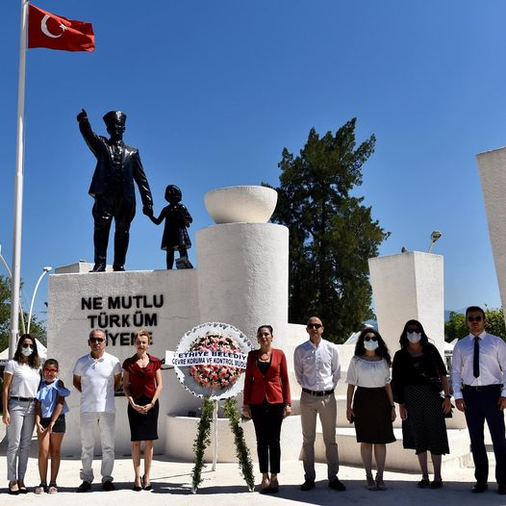

Slide 7
ETKİNLİK 2
Çevre Temizliği Etkinliği
ETKİNLİK TARİHİ
26/07/2023
ETKİNLİĞE AKTİF OLARAK KATILANLAR
Plaj ve otel personeli.
BELGELER
Fotoğraf

Slide 8
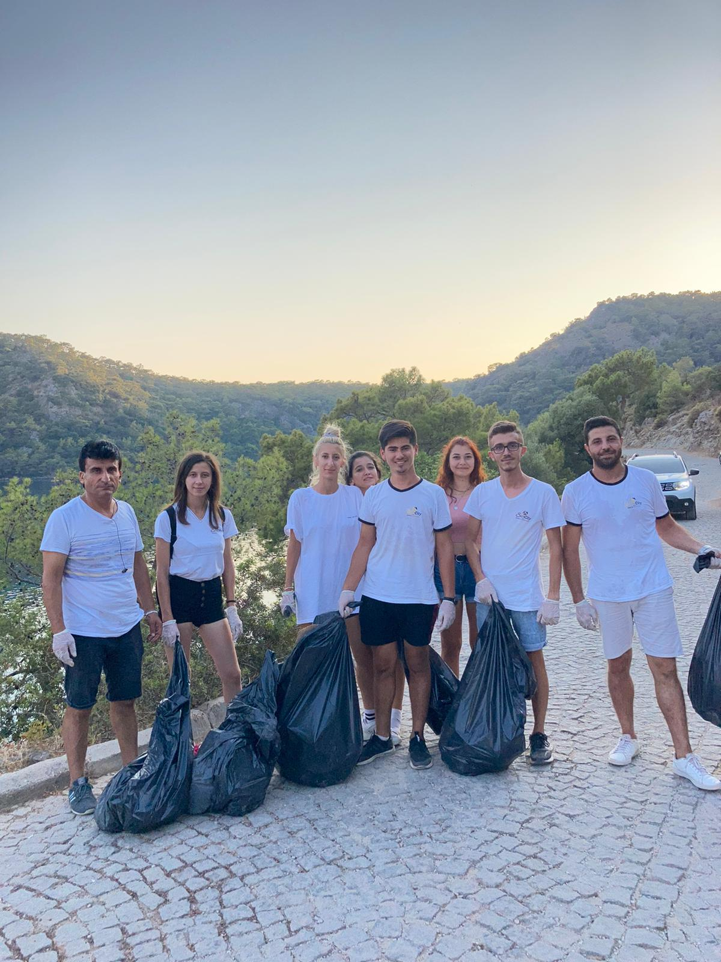
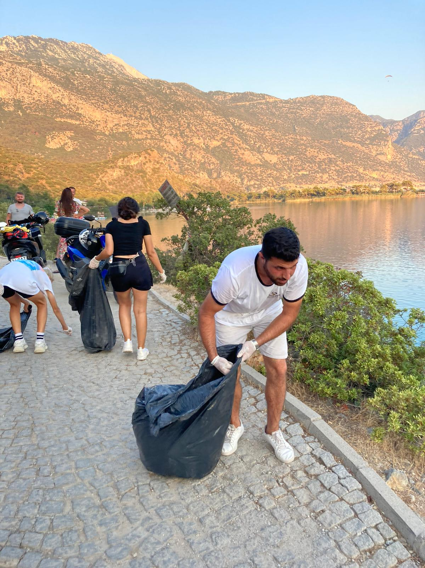
Otel ve plaj çalışanlarının katılımıyla gerçekleşen etkinlikte; çevre bilincinin geliştirilmesi, seçilen bölgenin çöplerden arındırılması ve topluma örnek davranış teşkil edilmesi yönlerinden etki ve fayda sağlanmıştır.

Slide 9
ETKİNLİK 3
Çevre ve Atık Yönetimi Eğitimi
ETKİNLİK TARİHİ
02/08/2023
ETKİNLİĞE AKTİF OLARAK KATILANLAR
Plaj ve otel personeli
BELGELER
-Fotoğraf

Slide 10
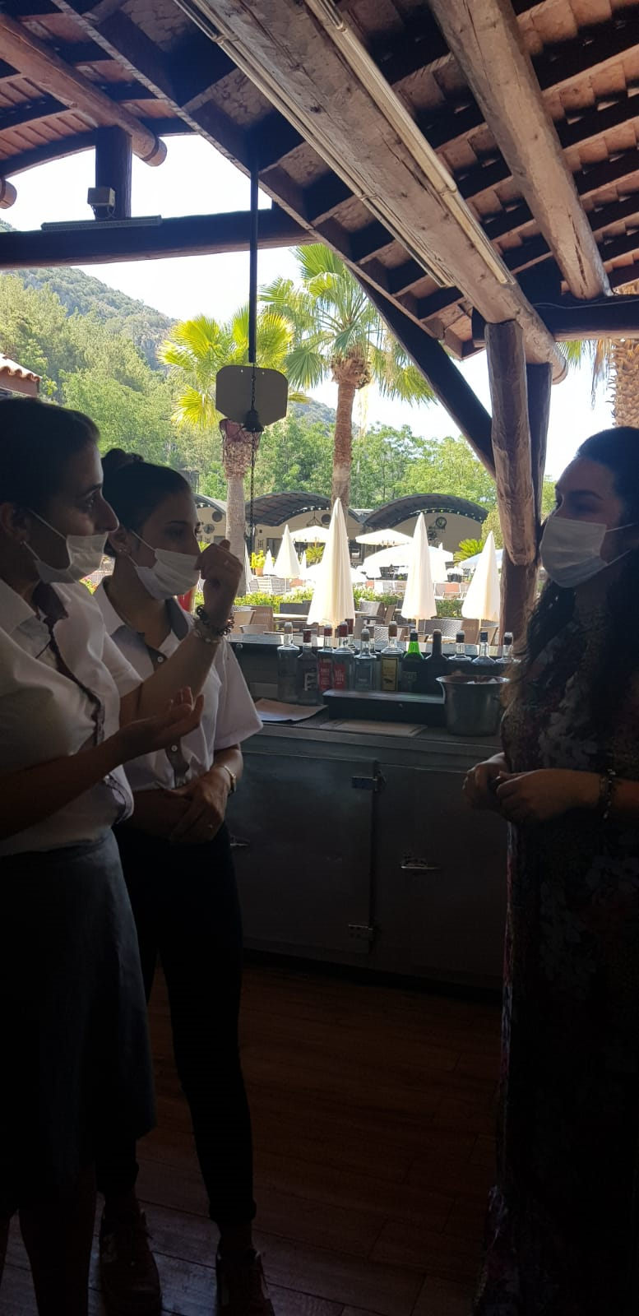
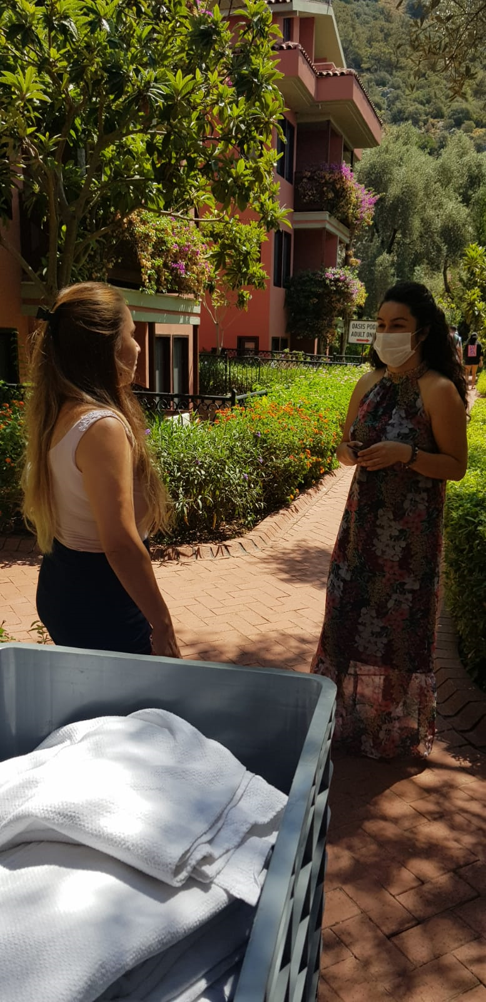
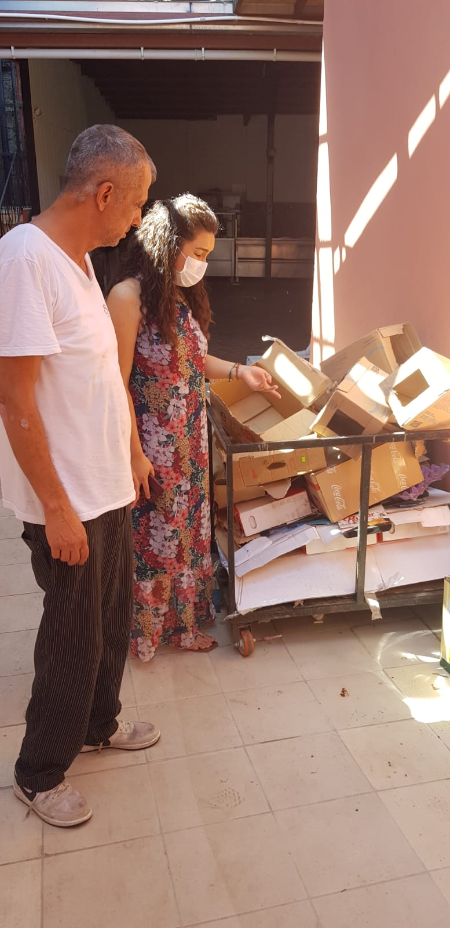
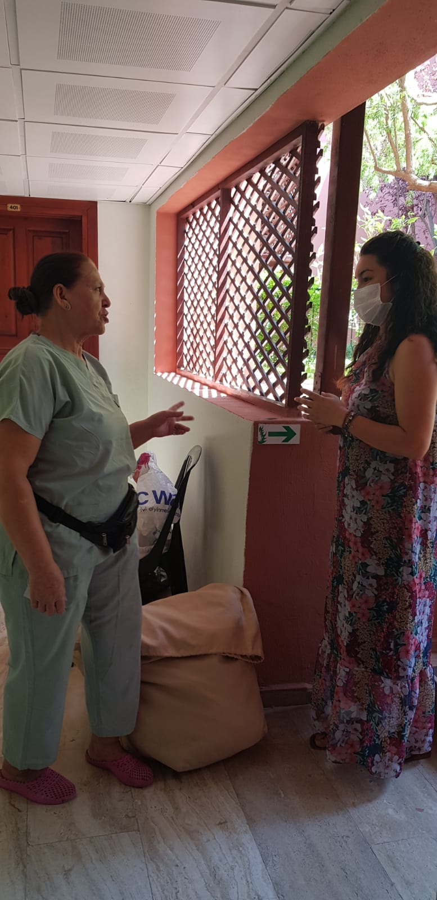
Lisans Çevre danışmalık firması yetkilisi tarafındanher departmana kendi alanında sözlü eğitim verildi. Eğitimde otel personelleri çevre bilinci ve atık yönetimi konularında bilgilendirilmiştir.
Atıkların çevreye verdiği zararlar, atık çeşitleri, atıkların toplanması, ayrıştırılması, geri dönüşüm, yasalar, mevzuatlar üzerinde durulan genel konulardır.

Slide 11
ETKİNLİK 4
Mini Kulüp geri dönüşüm etkinliği
ETKİNLİK TARİHİ
16/08/2023
ETKİNLİĞE AKTİF OLARAK KATILANLAR
Mini Kulüpteki yerli ve yabancı çocuklar, mini kulüp personeli.
BELGELER
Fotoğraf

Slide 12
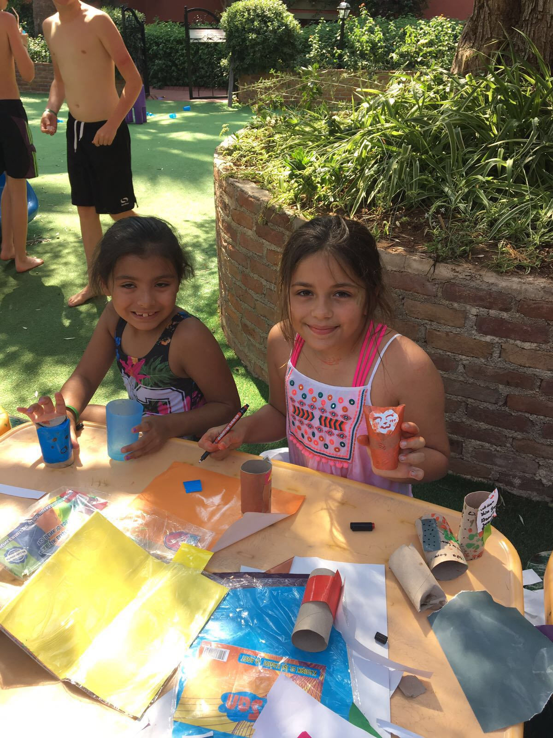
Mini Kulüp'teki çocuklarla birlikte, atıklardan çeşitli oyuncak ve eşyaların yapıldığı, atıklarının geri dönüşümü ile ilgili eğlenceli ve öğretici bir faaliyet gerçekleştirilmiştir.

Slide 13
ETKİNLİK 5
Mavi Kapak Toplama Kampanyasına Katılım
ETKİNLİK TARİHİ
2024 Sezon boyunca
ETKİNLİĞE AKTİF OLARAK KATILANLAR
Plaj ve otel personeli
BELGELER
Fotoğraf

Slide 14
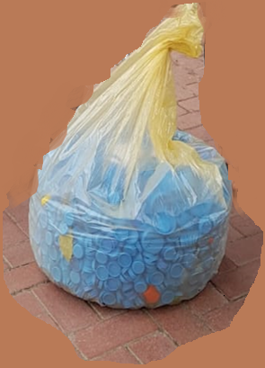
Otel içinde geri dönüşüme atılan plastik şişelerin kapakları ayrı toplanarak Türkiye Sakatlar Derneği Fethiye şubesine bağışlandı. Bu bağışla hem kapak atıklarının geri dönüşümünü sağlamış olduk hem de engelli bir kardeşimize engelli sandalyesi vb. bir malzemenin alınmasına bir miktarda olsa katkıda bulunduk.

Slide 15
EK-2
2024 YILINDA GERÇEKLEŞTİRİLECEK ÇEVRE EĞİTİM ETKİNLİKLERİ
 | Aktivite adı ve kategorisi | Hedef grup ve yeri | Aktivitenin amacı ve içeriği | Planlanan tarih |  |  | Name and category of the activity | Target Group and place | Aim and content of the activity | Date of the activity
1 | Çevre ve atık yönetimi eğitimi | Plaj ve otel çalışanları Otel | Çalışanların çevre bilincinin arttırılması | Mayıs 2023 |  | 1 | Education of environment and waste management | Beach and hotel staff Hotel | To improve environment awareness of staff | May 2023
2 | Çevre haftası etkinliklerine katılım | Plaj ve otel çalışanları, yerel halk Fethiye | Çevre haftası etkinliklerine destek vererek çevre bilinci oluşturmak | Haziran 2023 |  | 2 | Participation to environment week activities | Beach and hotel staff, local people Fethiye | Maintain environment awareness of local people and staff | June 2023
3 | Çevre temizliği etkinliği | Yöre halkı, plaj ve otel çalışanları Ölüdeniz | Yöre halkı ve çalışanların çevre bilincini arttırmak | Haziran 2023 |  | 3 | Environment cleaning activity | Local people, beach and hotel staff | To improve environment awareness of local people and staff | June 2023
4 | Mini club geri dönüşüm aktivitesi | Mini club misafir çocuklar Otel | Çocuklarda çevre bilinci oluşturmak | Temmuz 2023 |  | 4 | Mini club recycling activity | Mini club children guests Hotel | To maintain environment awareness of children | July 2023
5 | Mavi kapak toplama kampanyası | Plaj ve otel çalışanları, misafirler | Geri dönüşüm ürünlerinden fayda sağlamak, duyarlılık | 2023 tüm sezon boyunca |  | 5 | Blue cap collection campaign | Beach and hotel staff, guests | Benefit from recycling products and sensivity | 2023 during the season
ETKİNLİKLERİN HİTAP ETTİĞİ BÖLGE: FETHİYE - ÖLÜDENİZ
( REGION OF ACTIVITES )
ETKİNLİKLERİ ORGANİZE EDEN BELEDİYE-DERNEK VEYA İŞLETME : FETHİYE BELEDİYESİ - SUNCİTY HOTEL & BEACH CLUB
( ACTIVITIES ORGANIZED BY )

